Slide 1
БОТ-Тренажер по школьному курсу физики для 9 класса (раздел Механика)
Выполнил: Комиссаров кирилл, Яндекс лицей

Slide 2
Данная программа составлена в полном соответствии с ныне действующей учебной программой и учебниками для 9 класса
Охватывает основные разделы механики
Включает различные уровни сложности задач
Рассчитывает прогресс ученика
Кинематика
Динамика
Статика
Законы сохранения
Начальный
Средний
Достаточный
Высокий
Общее количество решенных задач
Количество ошибок
Количество правильных ответов

Slide 3
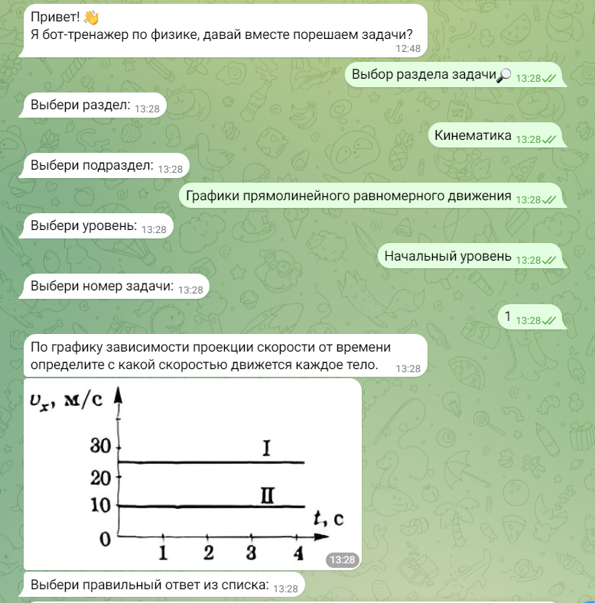
Выбор задачи
На первом этапе бот предлагает пользователю выбрать Раздел
На втором этапе пользователь может выбрать из списка один из Подразделов выбранного Раздела
На третьем этапе бот предлагает выбрать Уровень сложности задачи
На четвертом этапе бот формирует выборку списка задач по ранее выбранным параметрам (Раздел, Подраздел, Уровень сложности)
После выбора Номера задачи пользователю приходит сообщение с текстом задачи, картинкой (если задача предполагает картинку) и списком из четырех вариантов ответов
Так же у пользователя есть возможность прослушать текст задачи

Slide 4
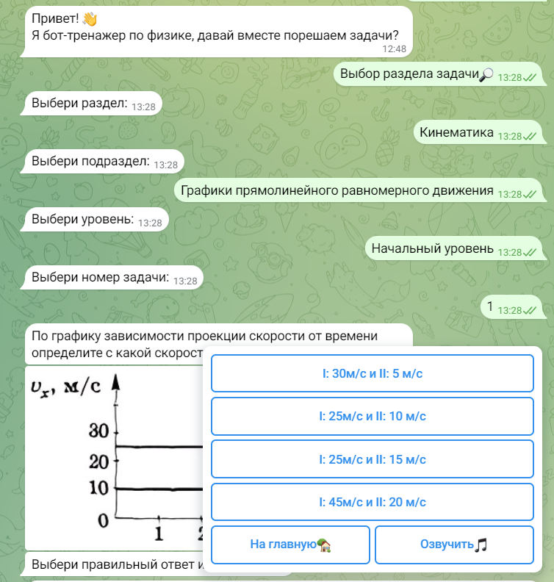
Проверка ответа
В том случае, если пользователь выбрал верный ответ, ему добавляются баллы по схеме:
Уровень сложности | Первая попытка | Вторая попытка | Третья попытка | Следующие попытки
Начальный | 3 | 1 | 0 | 0
Средний | 5 | 3 | 1 | 0
Достаточный | 7 | 5 | 3 | 0
Высокий | 10 | 7 | 5 | 0

Slide 5
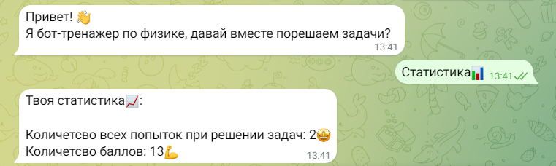
Обзор статистики
По кнопке Статистика пользователю приходит сообщение с накопленной статистикой решения задач

Slide 6
Использованные технологии
Бот развернут на Amvera Cloud через Git
В качестве базы данных использована SQLite 3
Для озвучивания текста задачи использован gTTS API.

Slide 7

Спасибо за внимание!

